Slide 1



Slide 2


Versionamento del codice
Git is free and open source software for distributed version control: tracking changes in any set of files, usually used for coordinating work among programmers collaboratively developing source code during software development

Slide 3
Versionamento del codice
Che cos’è un Sistema di Controllo di Versione?
Un sistema di controllo di versione (VCS) o versioning ha come obiettivo principale quello di permettere agli sviluppatori di lavorare in contemporanea su uno o più file, garantendo:
la capacità di tenere sempre traccia delle modifiche effettuate sul progetto;
la possibilità di recuperare una copia della versione precedente, qualora ad esempio sia stato introdotto un errore ed è necessario ripristinare l’ultima versione del progetto;
l’opportunità di segnalare eventuali conflitti e di aggiungere delle spiegazione e delle note alla modifiche apportate. Generalmente, queste note sono inserite per specificare il perché di quelle correzioni o per indicare eventuali criticità o informazioni utili da dover comunicare all’intero team di lavoro.

Slide 4
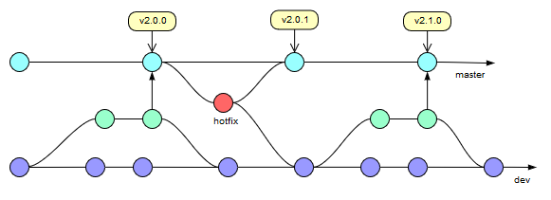
Versionamento del codice

Slide 5
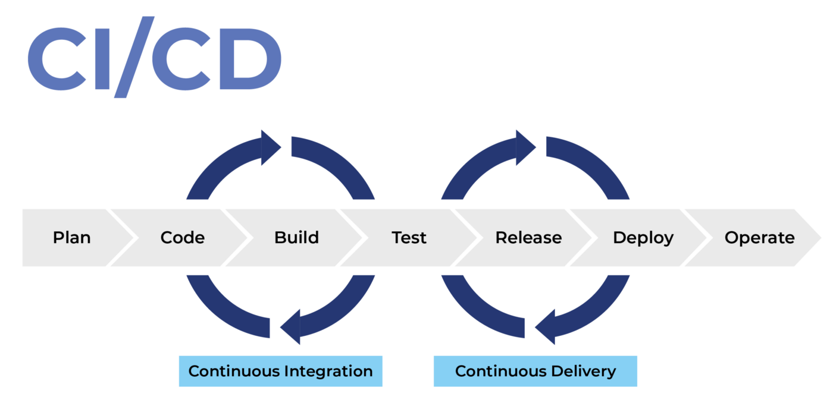
CI/CD
Panoramica
CI/CD è un metodo per la distribuzione frequente delle app ai clienti, che prevede l'introduzione dell'automazione nelle fasi di sviluppo dell'applicazione. Principalmente, si basa sui concetti di integrazione, distribuzione e deployment continui. L'approccio CI/CD supera le difficoltà legate all'integrazione di nuovo codice, una situazione così problematica per i team operativi e di sviluppo da essere coniata "inferno dell'integrazione".
Più specificamente, il metodo CI/CD introduce l'automazione costante e il monitoraggio continuo in tutto il ciclo di vita delle applicazioni, dalle fasi di integrazione e test a quelle di distribuzione e deployment. Nel complesso, questi processi interconnessi vengono definiti "flussi CI/CD" e sono supportati dai team operativi e di sviluppo che collaborano secondo modalità agili.

Slide 6
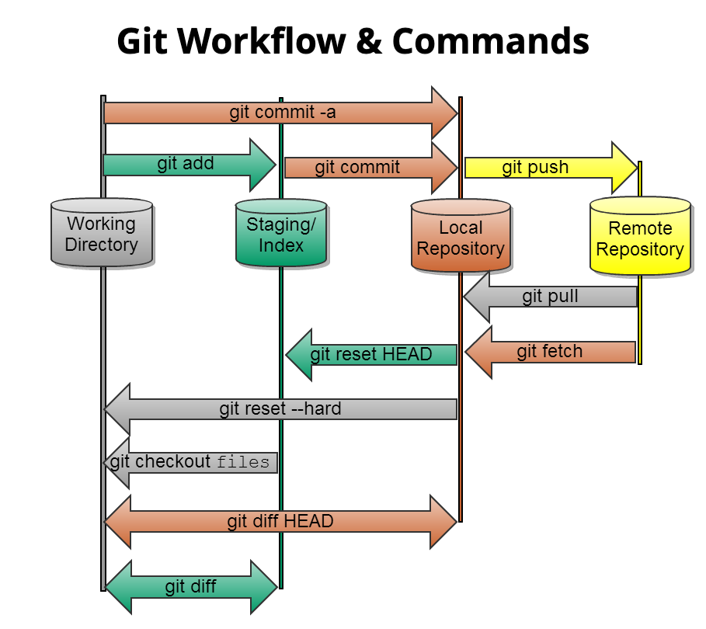
Versionamento del codice
https://rogerdudler.github.io/git-guide/index.it.html

Slide 7
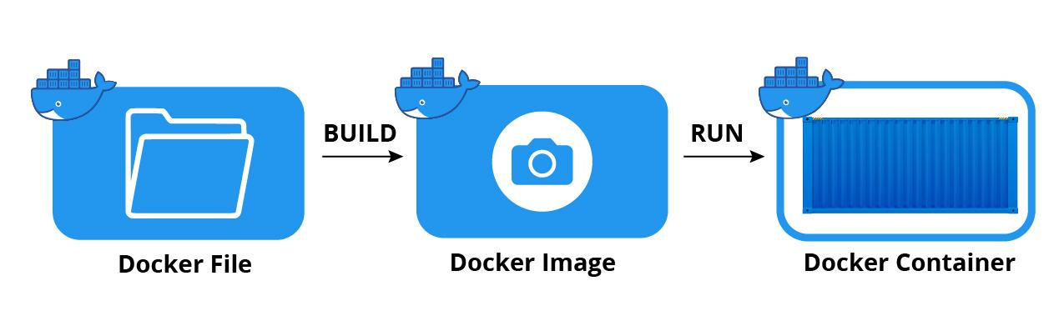
Docker build fasi

Slide 8
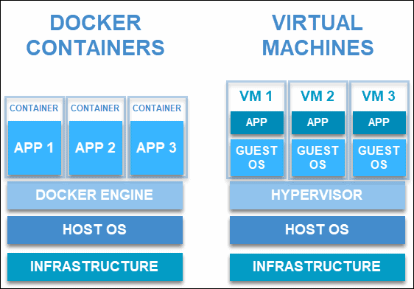
Docker Vs Virtual Machines

Slide 9
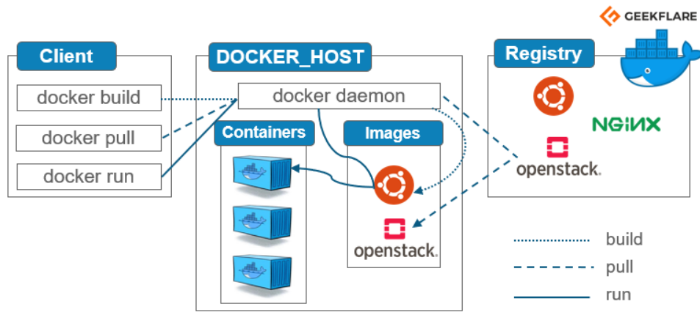
Architecture ISO

Slide 10
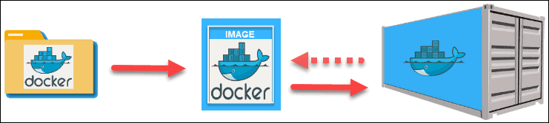
Esempio
Build di un microservizio con Maven
Scrittura di un DockerFile
Creazione e build di una immagina e testing dell’app

Slide 11

Emilio Miraglia
Tel. 3895031030
E-mail: e.miraglia@begear.it
Sede Napoli
Centro Direzionale
Isola E7, 80143 NA
Sede Milano
Via Napo Torriani, 29
20124 MI
Tel. 02.83550914

